Slide 1
BÀI TẬP THỰC HÀNH
THIẾT KẾ WEB SITE BÁN HÀNG
HỌC PHẦN
PHÁT TRIỂN ỨNG DỤNG WEB
LÊ HẢI PHÁT-66132735-phat.lh.66cntt@ntu.edu.vn

Slide 2
NỘI DUNG TRÌNH BÀY
I. Khảo sát và mô tả bài toán
II. Phân tích thiết kế CSDL
III. Cài đặt CSDL
IV. Cài đặt ứng dụng

Slide 3
I. KHẢO SÁT VÀ MÔ TẢ BÀI TOÁN
I.1. Khảo sát bài toán
I.2. Mô tả bài toán

Slide 4
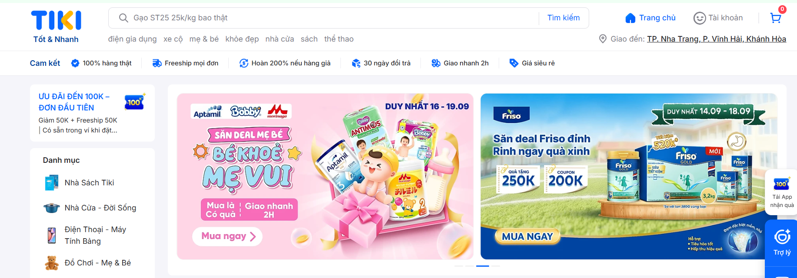
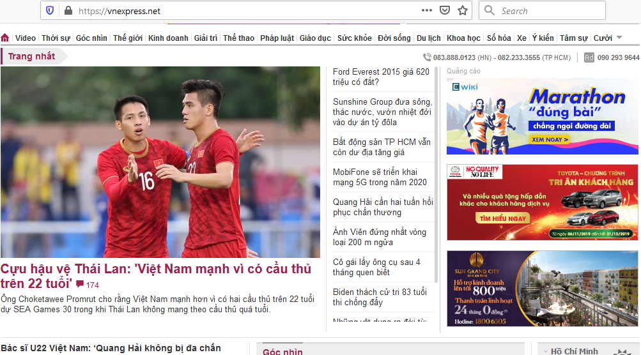
I.1. KHẢO SÁT BÀI TOÁN
Cần xây dựng web site bán hàng, tham khảo chức năng website bán hàng:https://tiki.vn/

Slide 5
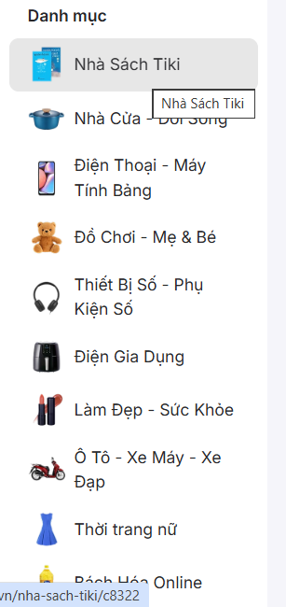

I.1. KHẢO SÁT BÀI TOÁN (tt)
mỗi nhóm sản phẩm đều có mỗi loại sản phẩm
Nhóm sản phẩm
Loại sản phẩm

Slide 6
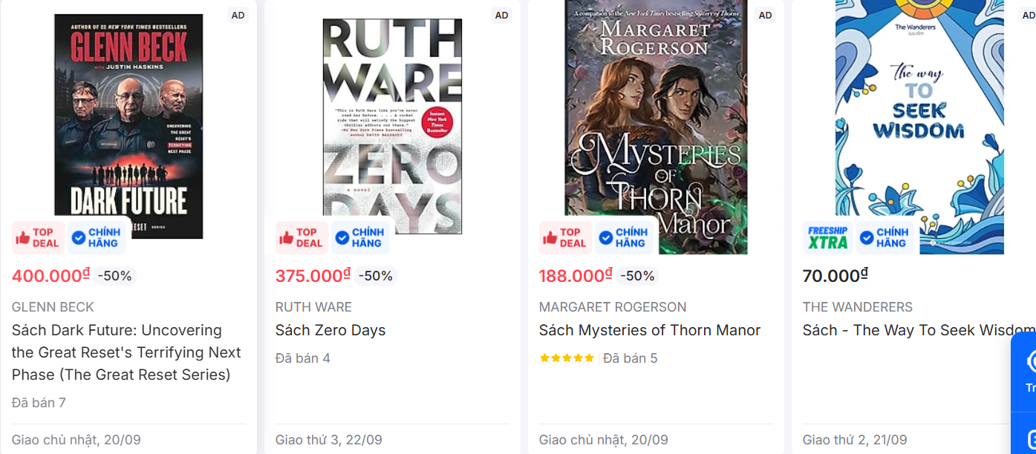
I.1. KHẢO SÁT BÀI TOÁN (tt)
Mỗi sản phẩm khi liệt kê bao gồm tên sản phẩm, đơn giá và ảnh minh họa

Slide 7
I.2. MÔ TẢ BÀI TOÁN
Sau khi khảo sát, phân tích viên đưa ra mô tả yêu cầu đặt ra của bài toán, cụ thể như sau:
1. Tổ chức cơ sở dữ liệu:
Mỗi sản phẩm quản lý các thông tin: mã sản phẩm,tên sản phẩm, thông tin chi tiết ảnh minh họa, đơn giá. Mỗi sản phẩm thuộc một loại sản phẩm, mỗi loại sản phẩm thuộc một nhóm sản phẩm lớn hơn.
2. Chức năng web site:
Sản phẩm được trình bày theo cấu trúc: Nhóm sản phẩm ⮊ Loại sản phẩm ⮊ Danh sách các sản phẩm thuộc loại sản phẩm đã chọn, mỗi sản phẩm liệt kê: tên sản phẩm, ảnh minh họa,đơn giá và thông tin tóm tắt.
Khi người dùng click vào tên sản phẩm hoặc ảnh minh họa, sẽ chuyển sang trang web hiển thị thông tin đầy đủ về sản phẩm được chọn, bao gồm: tên sản phẩm, đơn giá ,ngày giờ đăng, mô tả tóm tắt, thông tin chi tiết ,ảnh minh họa.

Slide 8
II. PHÂN TÍCH THIẾT KẾ CSDL
II.1. MÔ HÌNH DỮ LIỆU Ở MỨC QUAN NIỆM
II.2. MÔ HÌNH DỮ LIỆU Ở MỨC LUẬN LÝ
II.3. MÔ HÌNH DỮ LIỆU Ở MỨC VẬT LÝ

Slide 9
II.1. MÔ HÌNH DỮ LIỆU Ở MỨC QUAN NIỆM
LoaiSP
_________
MaLSP
TenLSP
SanPham
_________
MaSP
TenSP
MoTaTT
ThongTinCT
DonGia
AnhMH
DonViTinh
_________
MaDVT
TenDVT
(1,n)
SP thuộc
LSP
(1,1)
(1,1)
TGTT
(1,n)
(1,1)
LSP
thuộc
NSP
(1,n)
NhomSP
_________
MaNSP
TenNSP

Slide 10
II.2. MÔ HÌNH DỮ LIỆU Ở MỨC LUẬN LÝ
LƯỢC ĐỒ CƠ SỞ DỮ LIỆU
1. SanPham(MaSP, TenSP, MoTaTT, ThongTinCT, DonGia, AnhMH,MaLSP,MaDVT)
2. NhomSP(MaNSP, TenNSP)
3. LoaiSP(MaLSP, TenLSP, MaNSP)
4. DonViTinh(MaDVT, TenDVT)

Slide 11
II.3. MÔ HÌNH DỮ LIỆU Ở MỨC VẬT LÝ (SQL Server)
1. DonViTinh(MaDVT, TenDVT)
Column name | Data type | Allow nulls
MaDVT (K) | tinyint | □
TenDVT | nvarchar(30) | □
Giải thích:
MaDVT (K): Mã đơn vị tính là khóa, được đánh số 1,2,…
TenDVT: tên đơn vị tính, là 1 chuỗi dài tối đa 30 ký tự, vd: Chai Bia

Slide 12
II.3. MÔ HÌNH DỮ LIỆU Ở MỨC VẬT LÝ (tt)
1. DonViTinh(MaDVT, TenDVT)
Dữ liệu mẫu
MaDVT | TenDVT
1 | Chai Bia
2 | Kg
3 | Trái
4 | …

Slide 13
II.3. MÔ HÌNH DỮ LIỆU Ở MỨC VẬT LÝ (tt)
2. NhomSP(MaNSP, TenNSP)
Column name | Data type | Allow nulls
MaNSP (K) | tinyInt | □
TenNSP | nvarchar(50) | □
Giải thích:
MaNSP (K): Mã nhóm sản phẩm là khóa, được đánh số 1,2,…
TenNSP: Tên Nhóm sản phẩm, là 1 chuỗi dài tối đa 50 ký tự, vd: Đồ dùng cá nhân, Thể thao…

Slide 14
II.3. MÔ HÌNH DỮ LIỆU Ở MỨC VẬT LÝ (tt)
2. NhomSP(MaNSP, TenNSP)
Dữ liệu mẫu
MaNSP | TenNSP
1 | Thể thao
2 | Đồ dùng cá nhân
3 | Giáo dục
4 | …

Slide 15
II.3. MÔ HÌNH DỮ LIỆU Ở MỨC VẬT LÝ (tt)
3. LoaiSP(MaLSP,TenLSP,MaNSP)
Column name | Data type | Allow nulls
MaLSP (K) | tinyInt | □
TenLSP | nvarchar(50) | □
MaNSP | Lookup(NhomSP(MaNSP)) | □
Giải thích:
MaLSP (K): Mã loại sản phẩm là khóa, được đánh số 1,2,…
TenLSP: Tên loại sản phẩm, là 1 chuỗi dài tối đa 50 ký tự, vd: Bóng đá, Bóng bàn…
MaNSP: Mã nhóm sản phẩm là khóa ngoại, kiểu dữ liệu phải giống kiểu dữ liệu trong bảng NhomSP, tra cứu cột MaNSP trong bảng NhomSP - Lookup(NhomSP(MaNSP))

Slide 16
II.3. MÔ HÌNH DỮ LIỆU Ở MỨC VẬT LÝ (tt)
3. LoaiSP(MaLSP,TenLSP,MaNSP)
Dữ liệu mẫu
MaLSP | TenLSP | MaNSP
1 | Bóng đá | 2
2 | Bóng bàn | 2
… | … | …
7 | Tư liệu | 1
8 | Phân tích | 1
9 | Người Việt năm châu | 1
… | … | …

Slide 17
II.3. MÔ HÌNH DỮ LIỆU Ở MỨC VẬT LÝ (tt)
4.SanPham(MaSP, TenSP, MoTaTT, ThongTinCT, DonGia, AnhMH,MaLSP,MaDVT)
Column name | Data type | Allow nulls
MaSP(K) | Char(8) | □
TenSP | Nvarchar(50) | □
MoTaTT | Nvarchar(100) | □
ThongTinCT | Ntext | □
DonGia | Money | □
AnhMH | Nvarchar(50) | 
MaLSP | Lookup(NhomTin(MaNT)) | □
MaDVT | Lookup(TacGia(MaTG)) | □

Slide 18
II.3. MÔ HÌNH DỮ LIỆU Ở MỨC VẬT LÝ (tt)
4.SanPham(MaSP, TenSP, MoTaTT, ThongTinCT, DonGia, AnhMH,MaLSP,MaDVT)
Giải thích:
MaSP (K): Mã sản phẩm là khóa, được đánh số theo nguyên tắc: 2 ký tự đầu là năm, 2 ký tự tiếp theo là tháng, 2 ký tự tiếp theo là ngày, 3 ký tự còn lại là số thứ tự sản phẩm đăng trong ngày, ví dụ sản phẩm thứ 5 đăng trong ngày 18/09/2026 là 260918005
TenSP: Tên sản phẩm, là một chuỗi tối đa 50 ký tự
MoTaTT: mô tả tóm tắt thông tin, là một chuỗi tối đa 100 ký tự
ThongTinCT: thông tin chi tiết của sản phẩm, có thể bao gồm văn bản, hình ảnh…
DonGia
AnhMH: Ảnh minh họa (có thể không có), lưu tên ảnh chứa trong thư mục quy định khi lập trình web
MaLSP: Mã loại sản phẩm là khóa ngoại, việc tra cứu tương tự MaNSP trong bảng LoaiSP
MaDVT: Mã đơn vị tính là khóa ngoại, việc tra cứu tương tự MaNSP trong bảng LoaiSP

Slide 19
II.3. MÔ HÌNH DỮ LIỆU Ở MỨC VẬT LÝ (tt)
4.SanPham(MaSP, TenSP, MoTaTT, ThongTinCT, DonGia, AnhMH,MaLSP,MaDVT)
Dữ liệu mẫu
MaSP | TenSP | … | DonGia
191205001 | Đồng hồ Rolex | … | 1234000
191205002 | Sách Listening Test | … | 60000
… | … | … | …
191206001 | Thùng khẩu trang y tế | … | 100000
… | … | … | …

Slide 20
III. CÀI ĐẶT CSDL
III.1. Tạo CSDL
III.2. Tạo các bảng dữ liệu
III.3. Tạo mối kết hợp giữa các bảng (Database Diagrams)
III.4. Tạo các thủ tục lưu trữ SQL

Slide 21
III.1. Tạo CSDL trên MS SQL Server
Tạo Cơ sở dữ liệu, đặt tên PTUDWEB_Ten_MSSV_DB, lưu trong thư mục: TenHoMSSV->Data
Lưu ý: Tạo thư mục theo định dạng Tên Họ MSSV của bạn. Trong thư mục này tạo 2 thư mục con: Thư mục Data chứa 2 file CSDL, thư mục WebApp chứa các trang web đã tạo. Ví dụ: Bạn tên: Nguyễn Văn Đông, MSSV: 65133051 thì tạo thư mục:
DongNguyenVan65133051 (Tiếng Việt không dấu, không khoảng cách)
- Data
- WebApp

Slide 22

III.2. Tạo các bảng dữ liệu
1.DonViTinh(MaDVT, TenDVT)

Slide 23

III.2. Tạo các bảng dữ liệu (tt)
2. NhomSP(MaNSP, TenNSP)

Slide 24
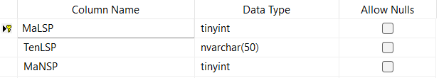
III.2. Tạo các bảng dữ liệu (tt)
3. LoaiSP(MaLSP,TenLSP,MaNSP)

Slide 25
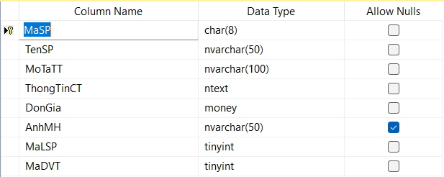
III.2. Tạo các bảng dữ liệu (tt)
4.SanPham(MaSP, TenSP, MoTaTT, ThongTinCT, DonGia, AnhMH,MaLSP,MaDVT)

Slide 26
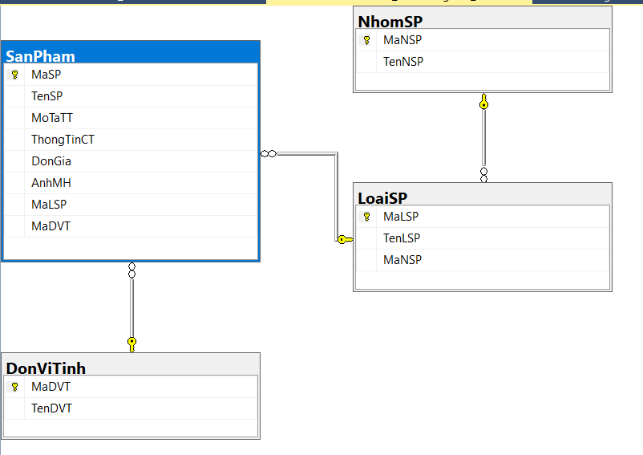
III.3. Tạo Mối kết hợp giữa các bảng (Database Diagrams)

Slide 27
III.4. Tạo các thủ tục lưu trữ SQL
Mỗi bảng dữ liệu đã tạo ít nhất 5 thủ tục lưu trữ, thực hiện các chức năng: hiển thị danh sách, xem thông tin chi tiết, thêm, xóa, sửa từng dòng dữ liệu.
Ví dụ với bảng DonViTinh, đã tạo:
  DonViTinh_Them
  DonViTinh_Sua
  DonViTinh_Xoa
  DonViTinh_DS
  DonViTinh_CT
Riêng bảng LoaiSP có thêm LoaiSP_Theo_NhomSP, bảng SanPham có thêm SanPham_Theo_LoaiSP, SanPham_Theo_DonViTinh

Slide 28
IV. CÀI ĐẶT ỨNG DỤNG WEB
IV.1. Trong MS Visual Studio, tạo mới ứng dụng web: C# ASP.NET Core Web App (Model-View-Controller), lưu trong thư mục WebApp đã tạo trước đó.
IV.2. Trong thư mục Models của ứng dụng, tạo các lớp xử lý với tên lớp, tên các thuộc tính và kiểu dữ liệu tương thích với tên, các thuộc tính và kiểu dữ liệu các bảng trong mô hình dữ liệu ở mức vật lý.
IV.3. Trong thư mục WebApp, tạo thư mục Data (nếu chưa có), trong thư mục Data, tạo file AppDbContext.cs trong đó tạo lớp AppDbContext kế thừa từ DbContext, xây dựng các chức năng cho phép người dung gọi và thực hiện trên tất cả các bảng, các thao tác: lấy dữ liệu từ CSDL để hiển thị lên trang web; cập nhật dữ liệu từ trang web và lưu vào CSDL.
IV.4. Trong thư mục Controllers, tạo các Controller tương ứng các lớp trong Models.
IV.5. Trong thư mục Views, tạo các trang web thực hiện các chức năng: hiển thị danh sách, xem thông tin chi tiết, thêm, xóa, sửa từng dòng dữ liệu tương ứng với các bảng dữ liệu và các chức năng cơ bản khác.
IV.6. Một số trang giao diện minh họa

Slide 29
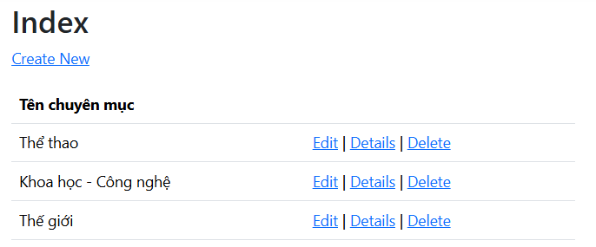
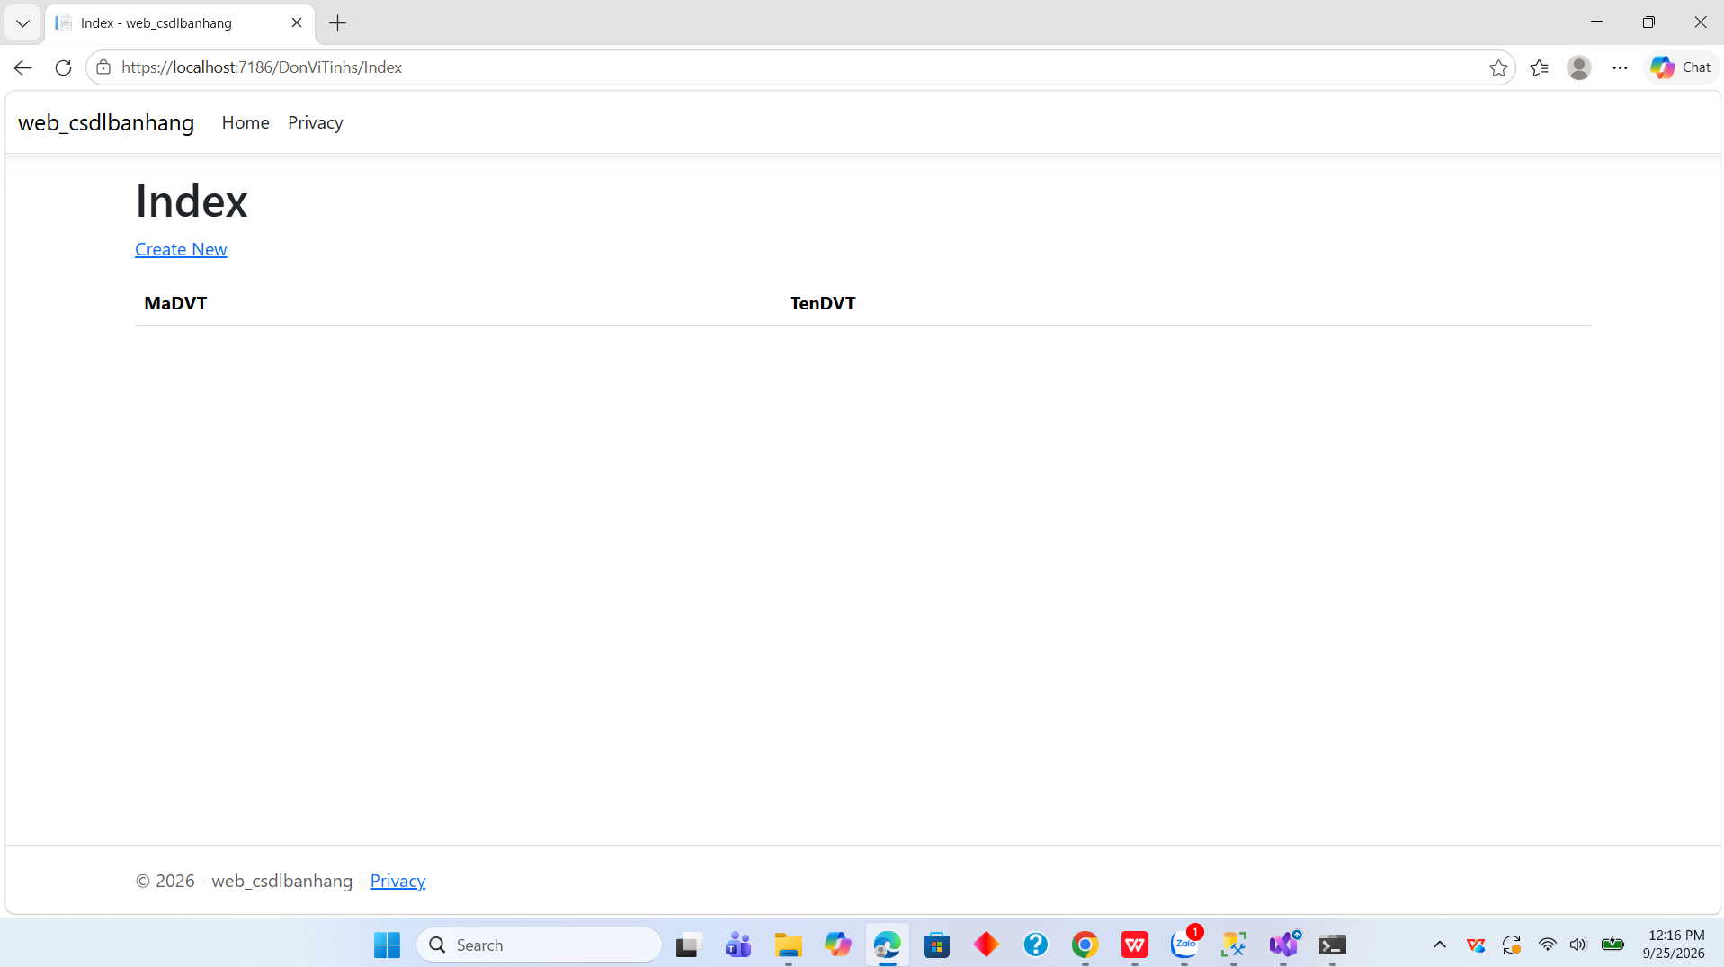
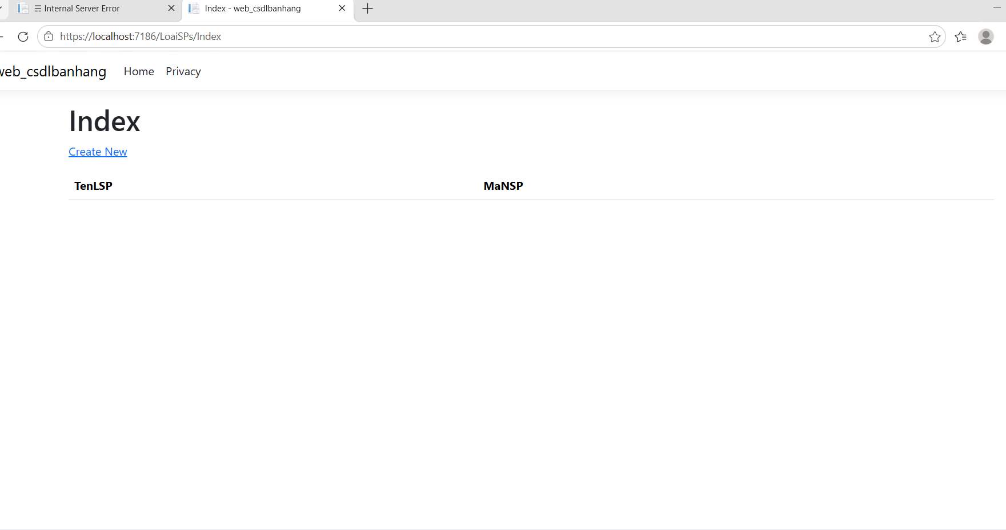
Giao diện thiết kế trang DonViTinh->Index.cshtml

Slide 30
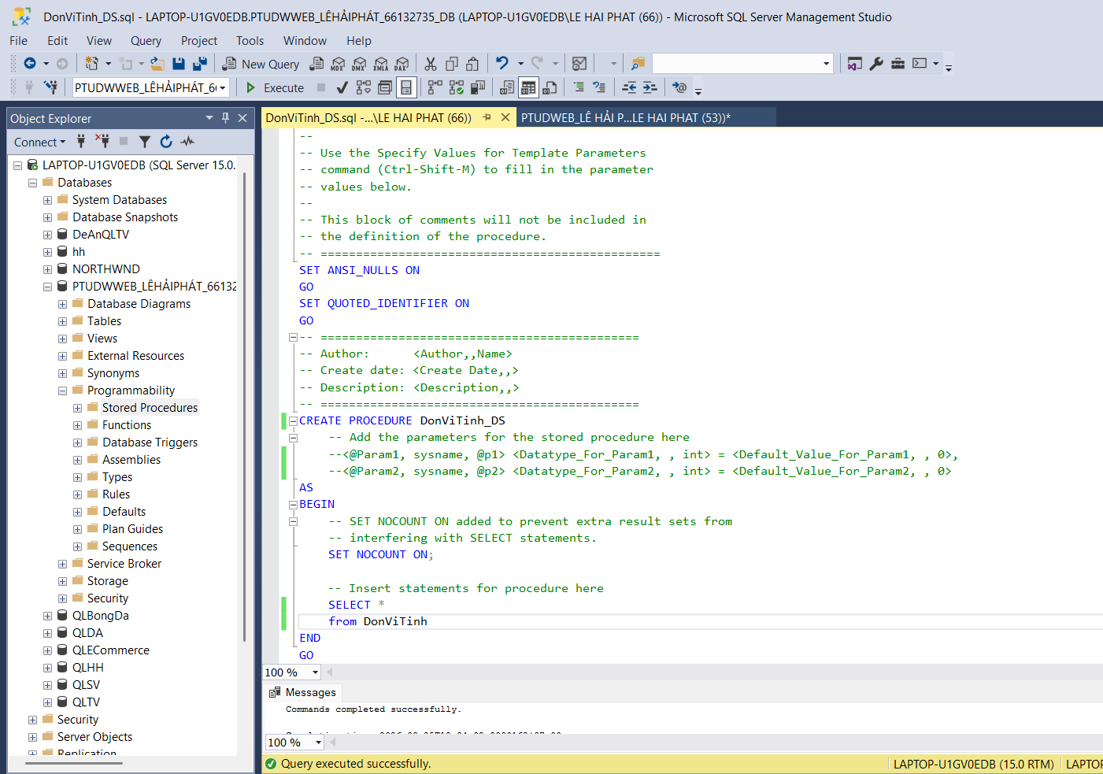
PROC DonViTinh_DS

Slide 31
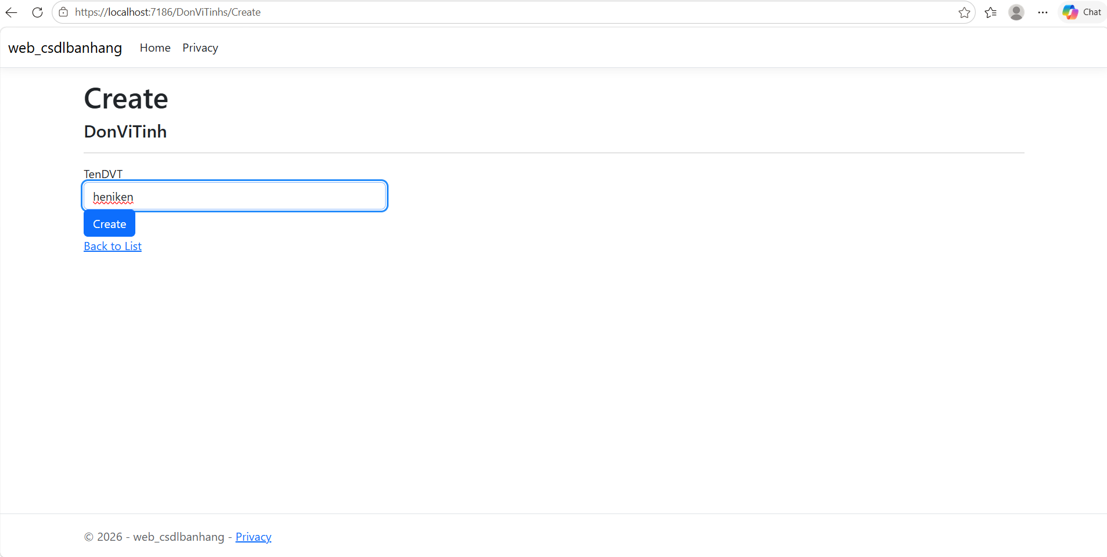
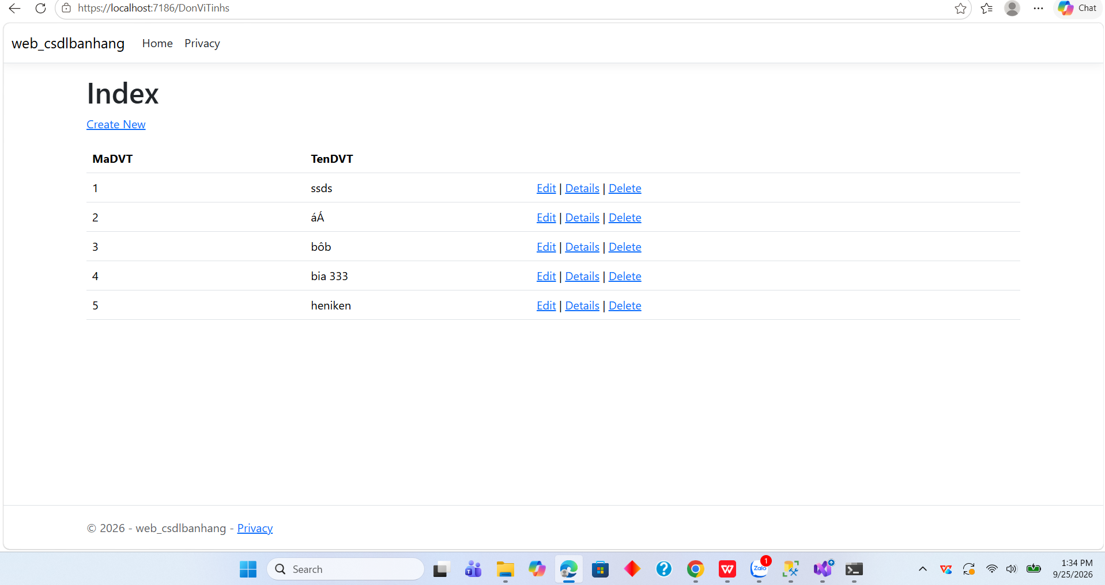
Giao diện thiết kế trang DonViTinh->Create.cshtml

Slide 32
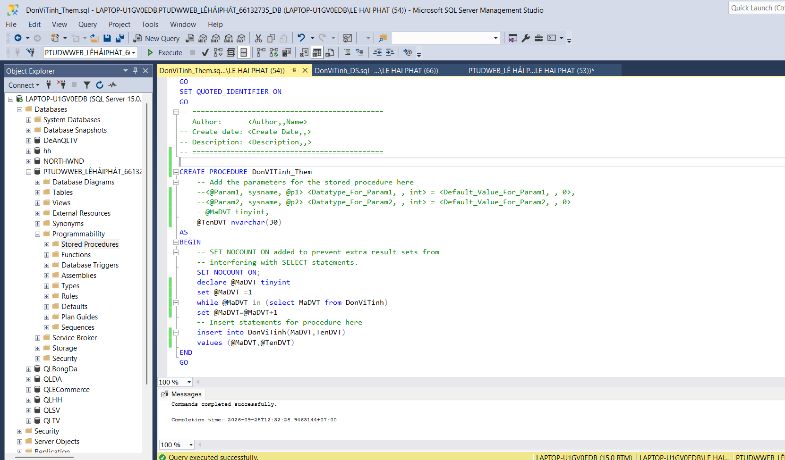
PROC DonViTinh_Them

Slide 33
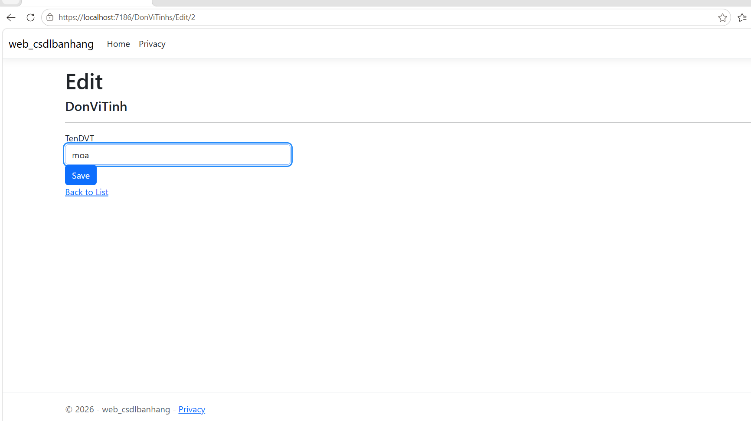
Giao diện thiết kế trang DonViTinh->Edit.cshtml

Slide 34
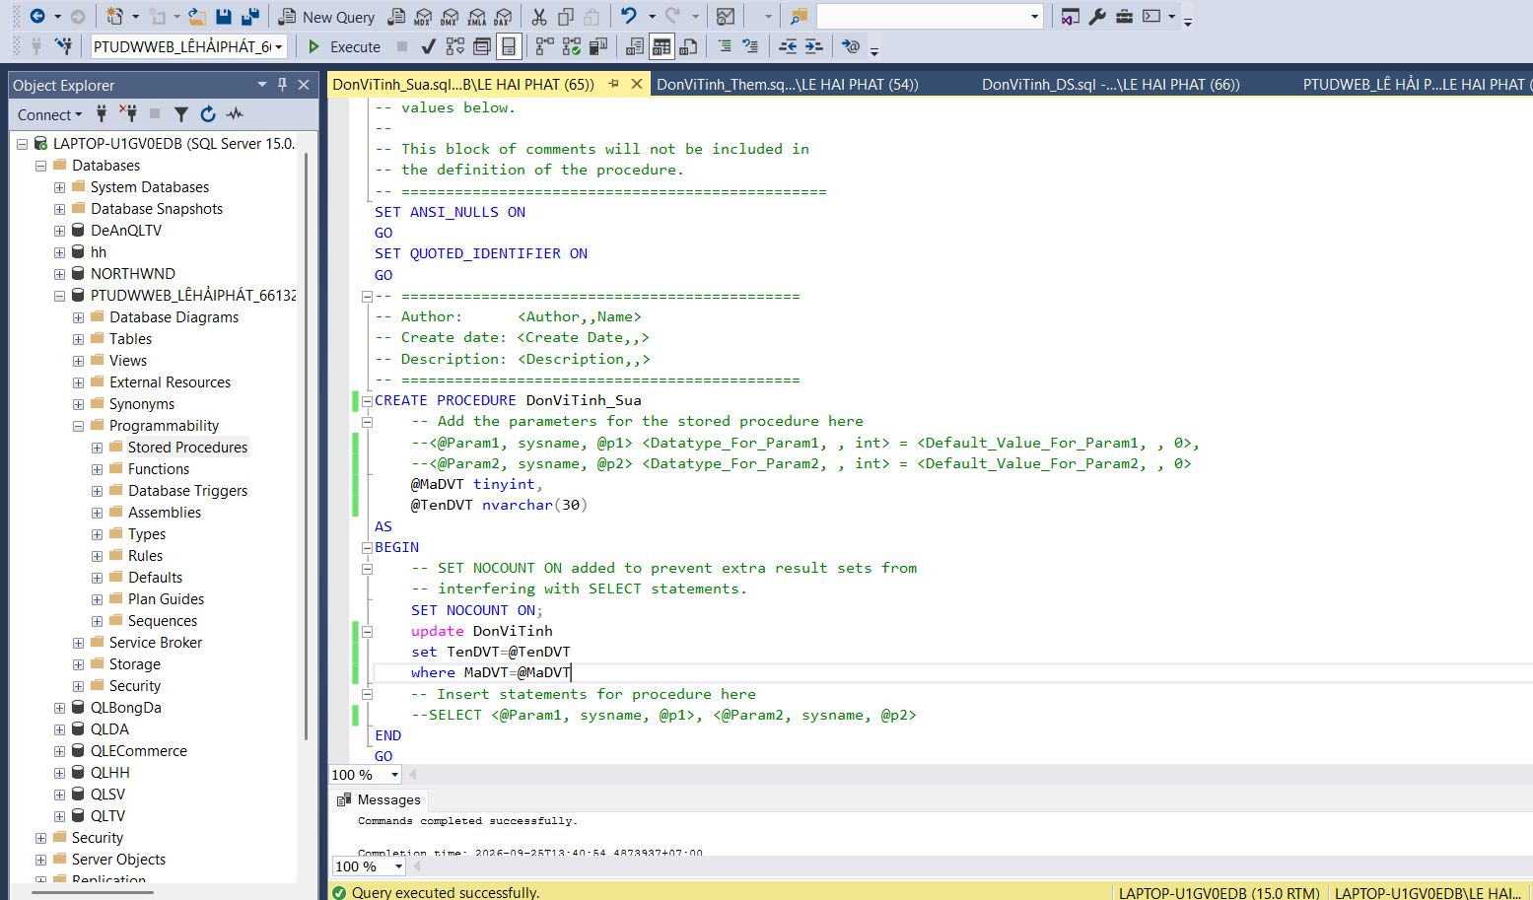
PROC DonViTinh_Sua

Slide 35
IV.4. Một số trang giao diện minh họa
Tự bổ sung từ kết quả thực hành nhé

